Slide 1
Formación Profesional en Régimen Intensivo
25 abril 2025

Slide 2
1
FP en Régimen Intensivo

Slide 3
Formación Profesional en Régimen Intensivo
Definición:
La FP en régimen intensivo se corresponde con la FP que se realiza alternando la formación en el centro de FP o en la empresa u organismo equiparado con la actividad productiva, y retribuida en el marco de un contrato de formación
(Artículo 67 – Nueva Ley de FP – Ley Orgánica 3/2022, de 31 de marzo, de ordenación e integración de la Formación Profesional)

Slide 4
Formación Profesional en Régimen Intensivo
Tipos de contrato de formación:
Contrato de formación en alternancia (artículo 11 de la Ley del Estatuto de los Trabajadores)
Beca de formación, se podrá utilizar hasta 31/12/2028 (Disposición Transitoria Quinta de la Ley Orgánica 3/2022)
En ambos casos la empresa u organismo equiparado realiza el alta en SS del alumnado y asume su salario.

Slide 5
Formación Profesional Dual
¿
RD Contrato en Alternancia
?
Desarrollo Ley de FP (LFP)
Estatuto del Becario
Estado actual
LO 3/2022
RD 659/20223
Títulos (no cambian módulos profesionales)
Dual experimental en 2º curso 2024/2025
Currículos Aragón (Ordenes ECD 841, 842 y 843 de 2024)
Normativa aplicación en Aragón (admisión, evaluación, organización dual…) Decreto 91/2024, de 5 de junio
Comienzo Dual Régimen Intensivo en 2º curso para 2025/2026 con nuevo modelo Ley FP

Slide 6
Formación Profesional Dual
Modelo permite proyectos régiment intensivo en 2º curso como modelo previo (alta inserción laboral y reducido abandono)
Desarrollo Ley de FP
Modelo Aragón
GB formación en empresa 400 h en 2º curso
Modelo similar al modelo experimental
Oportunidad de conocer “aprendices en 1º” que pueda suscitar su contratación en 2º

Slide 7
Formación Profesional en Régimen Intensivo
Horas en empresa en régimen intensivo 2º curso:
Periodo desarrollo normal de proyecto de inicio a fin curso escolar
Si en 1º se han realizado 140 h en régimen general, en 2º curso en régimen intensivo se deben realizar en empresa entre 700 a 860 horas.
En caso de no haber realizado estancias en 1º se podrá realizar en régimen intensivo en 2º entre 700 a 1000 horas.
CUIDADO con proyectos con comienzo en julio, los límites de horas son los mismos, una opción es la contratación del alumnado en verano por la empresa y luego el comienzo del proyecto en septiembre (tener en cuenta limitaciones de bonificaciones).

Slide 8
Formación Profesional Dual
Duración y comienzo
Los proyectos tendrán una duración mínima de 9 meses y máxima de 1 año.
Comienzo con el curso escolar en septiembre (posibilidad adelanto a julio).
Tipos de proyecto en función de actividad laboral:
  COEXISTENCIA: misma semana en centro docente y aprendizaje en la empresa y otros exclusivos en empresa. Máximo 20 h/sem en centro y suma entre horas centro + horas empresa 45 h/sem.
  ALTERNANCIA: alternando días/semanas de formación sólo en el centro docente y otras de aprendizaje solo en la empresa. Máximo horas empresa 40 h/sem. En este modelo se van perdiendo horas de trabajo cuando se realizan horas de formación en centro.

Slide 9
Formación Profesional Dual
¿Tipos de organización horaria en régimen intensivo?
Existen múltiples formas de desarrollo formación en empresa. El modelo más adecuado depende de la actividad de la empresa. El objetivo tiene que ser intentar llegar a realizar las horas totales de convenio. Depende del modelo, se pierden horas de trabajo en empresa.

Slide 10
2
Regulación normativa Dual en Régimen Intensivo

Slide 11
Regulación normativa Dual en Régimen Intensivo
Consideración previa:
Ya no existe convocatoria de proyectos experimentales de dual, la regulación normativa está incluida en el propio Decreto 91/2024, de 5 de junio, del Gobierno de Aragón por el que se establece la Ordenación de la Formación Profesional del Grado D y del Grado E en la Comunidad Autónoma de Aragón

Slide 12
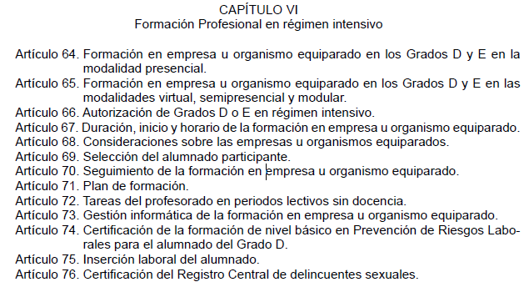
Regulación normativa Dual en Régimen Intensivo
Desarrollo normativo:

Slide 13
Regulación normativa Dual en Régimen Intensivo
¿Qué alumnado puede participar en Régimen Intensivo?:
El alumnado de 2º curso de Grado Medio y Grado Superior, y excepcionalmente de Grado Básico, siendo necesario que hayan superado todos los módulos de 1er curso.
Alumnado con primero curso en común o que proviene de Ciclos LOE y pueda realizar una matrícula completa en 2º LFP con pendientes de 1º LFP, que no había cursado en sus ciclos LOE de origen. Este último colectivo se incluirá en la modificación del Decreto 91/2024, de 5 de junio. Este alumnado solo podrá optar a plazas vacantes ya que inicialmente no habrán podido participar en la solicitud como alumnado en el proyecto, pudiendo incorporarse en los proyectos de dual intensiva hasta el 30 de septiembre.
No podrán participar en el régimen intensivo las personas que, por razón de convalidaciones, exenciones y otros motivos, no fueran a cursar todos los módulos de 2º curso.

Slide 14
Regulación normativa Dual en Régimen Intensivo
¿Limitaciones formación y RA mínimos en centro?:
Consideramos como módulo dualizado cuando se desarrollan algunos de sus resultados de aprendizaje (RA) en la empresa, no tienen por qué ser todos los criterios de evaluación del RA, ya que pueden desarrollarse algunos en el centro formativo. Se consideran módulos no dualizados aquellos en los que no se plantea desarrollar ningún RA del módulo en la empresa.
En total, contando los RA dualizados en 1er más los de 2º curso, se tienen que alcanzar como mínimo un 30% de los RA del Ciclo en la empresa u organismo equiparado
Para los módulos dualizados, el mínimo de horas de formación en el centro educativo tiene que ser del 35% de las horas que se aplican en el currículo aragonés. Respecto a los módulos no dualizados deben impartirse todas las horas de formación del módulo presencialmente en el centro, como se ha venido realizando años atrás en los proyectos experimentales.

Slide 15
3
Pasos desarrollo proyecto

Slide 16
Pasos desarrollo proyecto
Regulación proyectos incluida en Decreto 91/2024
  1º Proyecto con compromisos participación (plazo 40 días antes del fin de curso)
  2º Autorización por parte Dirección General competente
  3º Convenio y Acuerdo formativo
  4º Programa de formación
De centros públicos, privados concertados y privados
Ciclos Grado Medio (alumnos/as 2º)
Ciclos Grado Superior (alumnos/as 2º)
Cursos de Especialización

Slide 17
Pasos desarrollo proyecto
1º Solicitud autorización proyectos régimen intensivo
Solicitud general de proyecto (Anexo XIIa)
  Incluye fechas de información al Claustro y de aprobación del Consejo Escolar o Consejo Social
Para cada ciclo un proyecto con su organización que incluya el contenido del Anexo XIIb
Solicitud de admisión en proyecto del alumnado (Anexo XIII), no se remiten los anexos a Dirección General, sólo se incluye el listado de personas en el proyecto. Alumnado debe aportar al centro su CV Europass
Compromiso participación de empresas u organismos equiparados (Anexo XIV)
Remitir solicitud hasta el 12 de mayo (40 días antes del fin de curso), de forma excepcional se pueden presentar hasta una semana antes del comienzo del curso escolar

Slide 18
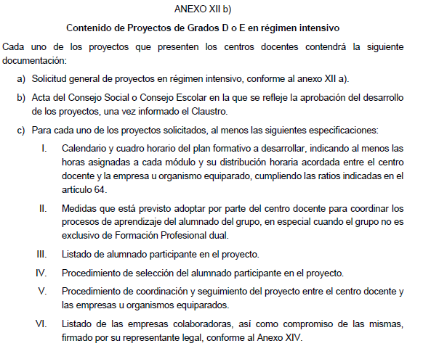
Pasos desarrollo proyecto
1º Solicitud autorización proyectos régimen intensivo
Contenido del proyecto (Anexo XIIb)

Slide 19
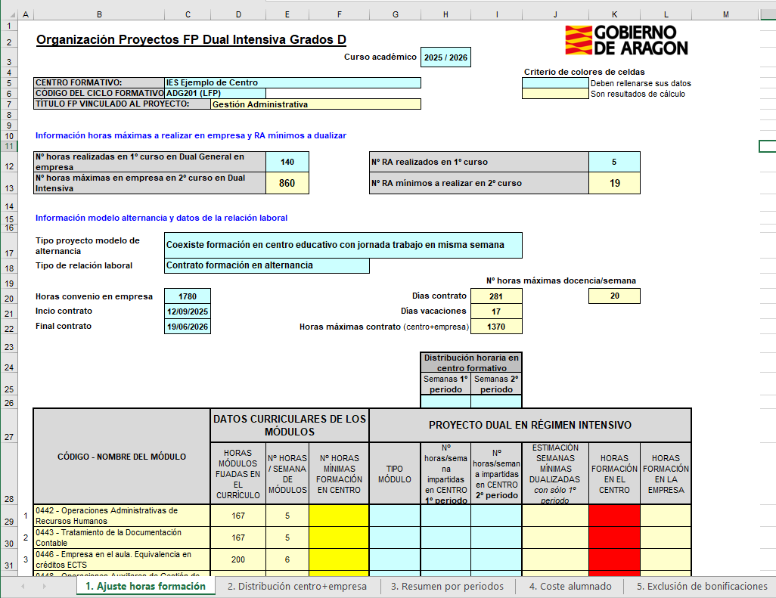
Pasos desarrollo proyecto
1º Solicitud autorización proyectos régimen intensivo
Excel organización

Slide 20
Pasos desarrollo proyecto
2º Autorización proyectos
Los proyectos deben ser remitidos, preferentemente a través del Registro Electrónico de Aragón, a la Dirección General de Planificación, Centros y Formación Profesional
En mayo se realiza la revisión de proyectos y comunicación de correcciones.
Resolución de autorización del Director General finales de mayo y principios de junio para poder realizar la selección del alumnado en junio.
Para tener grupo desdoblado se necesita la selección por parte de la empresa de mínimo 10 alumnos y que en el grupo de referencia se cuenta también con mínimo 10 alumnos.

Slide 21
Pasos desarrollo proyecto
3º Convenio y Acuerdo formativo
Antes de tener que realizarse el contrato por parte de las empresas se tiene que tener firmados los Convenios y los Acuerdos formativos, para que lo puedan aportar al SEPE
El Convenio de colaboración entre Centros Públicos docentes y las empresas u organismos fue aprobado en el Consejo de Gobierno de Aragón del 12 de febrero de 2025. Ahora este convenio tiene validez de 4 años y da cobertura a todos los ciclos del Centro, cuando se genere en la APP de estancias formativas debe elegirse como tipo de convenio “Dual intensivo” y debe indicarse la fecha correcta de su suscripción. Ya no debe remitirse el listado de convenios suscritos a la Dirección General, se obtendrá directamente de la APP de estancias formativas.
Depende del tipo de relación laboral se plantean dos modelos de Acuerdo formativo (Contrato de formación en alternancia = Anexo II y Beca formación = Anexo III)

Slide 22
Pasos desarrollo proyecto
4º Programa formación
Debe utilizarse la APP de estancias formativas para definir el programa formativo con los RA y sus criterios de evaluación (actividades formativas) que van a realizarse en la empresa.
El seguimiento en la APP se realizará mensualmente.
En la pantalla donde se recoge la evaluación, para facilitar el trabajo de los tutores duales de centro y empresa, debería rellenarse la temporalización de las actividades a realizar.
En el Paso de la generación del Plan formativo:
  Se tiene que elegir como Tipo de Programa = “Dual Intensiva”.
  Se pueden definir los diferentes periodos de estancia en empresa tal como se recoge en la 3ª hoja de la Excel de organización del proyecto.

Slide 23
4
¿Por qué modelo de relación laboral optar: Contrato en Alternancia o Beca formativa?

Slide 24
Relación laboral
Relación laboral
Contrato para la formación en alternancia (RDL 32/2021, de 28 de diciembre). Sustituye y mejora el anterior Contrato para la Formación y el Aprendizaje. Relación especial 9936 – Contrato formación en alternancia. Estudios universitarios / FP
Beca de formación Relación especial 9939 – Prácticas formativas remuneradas DA 52 LGSS, se puede emplear hasta el 31/12/2028.
La relación laboral etre el/la alumno/a y la empresa se establece mediante una de estas dos opciones:

Slide 25
Formación Profesional Dual
Contrato para la formación en alternancia
Edad: Sin límite, salvo Certificados Profesionales nivel 1 y 2 (máx. 25 años) y mayores 16 años.
Duración: mínima 9 meses, no podrá llegarse al año de contrato por limitación estancia máxima en empresa del 65% del tiempo del contrato.
Remuneración: Proporcional a horas de trabajo efectivas, 60% del salario de la categoría a la que se asimile, con mínimo del SMI (suele ser esta la referencia en FP).

Slide 26
Formación Profesional Dual
Contrato para la formación en alternancia
El/La alumno/a tiene cubiertas todas las prestaciones de la Seguridad Social.
El/La alumno/a tiene los mismos derechos y deberes que cualquier otro/a trabajador/a.
Esta modalidad de contratación excluye:
  Trabajo a turnos y nocturnos. Existe excepcionalidad
  La realización de horas extraordinarias.

Slide 27
Formación Profesional Dual
Contrato para la formación en alternancia
Bonificaciones (Real Decreto Ley 1/2023, de 10 de enero)
Bonificaciones de Seguridad Social: 91 €/mes para la empresa y 28 €/mes para el/la trabajador/a, independiente del tamaño de la empresa
Bonificación por tutorización: máximo 40 horas/mes alumno/a, 2 € por alumno/a y hora de tutoría (< 5 trabajadores/as) o 1,5 € por alumno/a y hora de tutoría (> 5 trabajadores/as).
Incentivos por la conversión del contrato a Indefinido: 128 €/mes en el caso de hombres o 147 €/mes en el caso de mujeres, durante tres años.

Slide 28
Formación Profesional Dual
Cotizaciones y bonificaciones contrato para la formación en alternancia y beca formación

Slide 29
Formación Profesional Dual
Beca de formación
Limitación de aplicación: 31/12/2028
Edad: Sin límite.
Duración: mínima 9 meses y máxima 12 meses.
  Remuneración:
    Parte proporcional del salario (no inferior al SMI), según horas de trabajo.
    Beca a cargo de la empresa.
    Alta en Seguridad Social.
    Empresa contratará seguro complementario de accidentes y responsabilidad. civil durante actividad en empresa o asegurará la existencia de estas coberturas.

Slide 30
Formación Profesional Dual
Beca de formación
Cotización a la Seguridad Social por contingencias comunes y profesionales. Bonificación 95% de contingencias comunes (DA 52 LGSS – RDL 2/2023) – 9939 Prácticas formativas remuneradas DA 52 LGSS
No se cotiza por: desempleo, fondo de garantía salarial ni formación profesional.

Slide 31
Formación Profesional Dual
Segundo contrato
En caso de despido no imputable al/a la alumno/a, se podrá realizar nuevo contrato o beca, hasta alcanzarse el mínimo de 9 meses.
En nueva empresa tendrá que desarrollar el programa formativo complementario que se acordará con ella.
Se pueden tener contratos en diferentes empresas con un limite de duración mínima de 3 meses en el contrato para la formación en alternancia.

Slide 32
Formación Profesional Dual
Para los/as tutores/as del centro se hará formación en junio y en septiembre (por si hay rotación del profesorado)
Participación en proyectos
Puede ser que algún/a alumno/a no sea seleccionado por las empresas. Se acuerda modo selección con empresas
Fases posteriores a la aprobación:
Selección del alumnado (junio).
Facilitar datos al centro para introducir información en Acuerdo Formativo (Anexo II o III) (junio – sept).
Identificar tutor/a de empresa y realizar curso formación (sept).
Coordinación tutor/a centro y tutor/a empresa para acordar actividades a realizar en la empresa y su temporalización (sept).
Acogida alumnado en empresa y comienzo con su trabajo.
Reuniones mensuales de seguimiento y tutorización.
Firma convenio colaboración (junio - sept).

Slide 33
5
Ventajas de apostar por la FP-Dual en Régimen Intensivo

Slide 34
Formación Profesional Dual
Ventajas de apostar por la FP-Dual para el alumno
01
Entra en contacto con el mundo real de la empresa
02
Aprende trabajando
03
Aumenta su motivación
04
Mejora su currículum y sus perspectivas laborales
.
05
Recibe una remuneración y cotiza a la SS
06
Comprueba de forma práctica si aquello para lo que se ha formado coincide con sus intereses

Slide 35
Formación Profesional Dual
Ventajas de apostar por la FP-Dual para la empresa
01
Conoce y forma potenciales empleados
02
El aprendiz se puede identificar con ella y sus valores
03
Puede adaptar los contenidos formativos a sus necesidades
04
Disminuye los costes de selección y es una inversión rentable
05
Promueve su RSC
06
Contrata a una persona “sin vicios laborales” que puede formar según sus particularidades

Slide 36
6
Organización proyecto

Slide 37
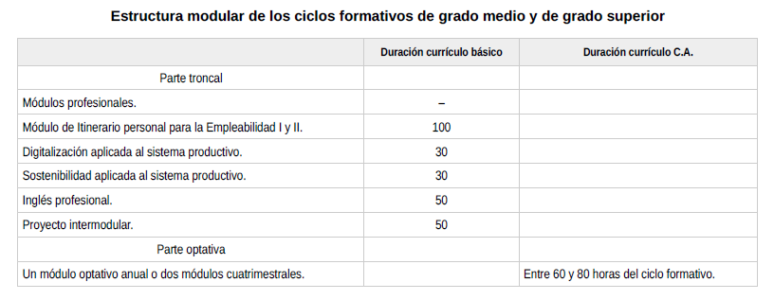
Organización proyecto
TODOS LOS MÓDULOS SON SUPCETIBLES DE DUALIZAR, SALVO EL PROYECTO INTERMODULAR Y LOS ÁMBITOS EN LOS GRADOS BÁSICOS
Estructura modular de ciclos
Distribución nueva en GM y GS

Slide 38
Organización proyecto
Duración
Ejemplo proyecto 9 meses con convenio 1800 h
  Horas centro + empresa = 1800 x 9/12 = 1350 h
  Horas mínimas en centro = 35% x 1350 = 473 h → En empresa 1350 – 473 = 877 h (nueva orden FP limita a 860 h, cuadra muy bien con proyectos actuales y el modelo de contrato en alternancia).
  Existe también limitación mínima en empresa de 700 h de trabajo.

Slide 39
Organización proyecto
Definición del proyecto
En el proyecto debe definirse la organización temporal de la estancia en el centro y en la empresa
Excel de organización y documentos necesarios en los proyectos
https://educa.aragon.es/-/formacion-profesional/calendario-convocatoria/dual

Slide 40
Organización proyecto
1. Ajustes horas formación

Slide 41
Organización proyecto
2. Distribución centro + empresa

Slide 42
Organización proyecto
3. Resumen por periodos

Slide 43
Organización proyecto
4. Coste alumnado

Slide 44
Organización proyecto
5. Exclusión de bonificaciones

Slide 45
Formación Profesional Dual
Para más información:
  Miguel Ángel Hernández y Adrián Rosales
    fpdual@aragon.es
    Servicio de Formación Profesional
    Dirección General de Planificación, Centros y Formación Profesional
  Carlos Romero
  cromerom@cifpa.aragon.es
  CIFPA

Slide 46
Gracias por su interés

